Slide 1

• Ignacio Zambudio •
Modelo predictivo de retención y captación de talento
Technology Case
2025

Slide 2


El modelo predictivo ha sido desarrollado con un objetivo claro: ayudar a IBM a identificar con anticipación
qué empleados tienen una alta probabilidad de abandonar
la organización. Esta herramienta no solo permite entender los factores que inciden en la rotación, sino que también abre la puerta a estrategias personalizadas de retención y desarrollo de talento.
A lo largo de esta presentación, se mostrará cómo he construido este modelo, qué variables son más influyentes
en la decisión de un empleado de irse, y cómo sus resultados pueden integrarse en la toma de decisiones empresariales.
Technology Case
OBJETIVO PRINCIPAL

Slide 3

HERRAMIENTAS
UTILIZADAS
1
2
Python
R Studio
PowerBi
Tableau
Power Point
Excel
Technology Case
3
4
Kaggle
GITHUB
ChatGPT
Machine Learning
Se Pueden Utilizar Más Herramientas

Slide 4


Data Base
LIMPIEZA
DE
DATOS
Base de datos pública encontrada en Kaggle de IBM muy utilizada para modelos de attrition
Technology Case
ETL
He buscado información respecto a la data, se normalizaron datos, se rellenaron valores nulos y se categorizaron para el modelo de machine learning elegido.

Slide 5

ANÁLISIS EXPLORATORIO
Technology Case

Slide 6
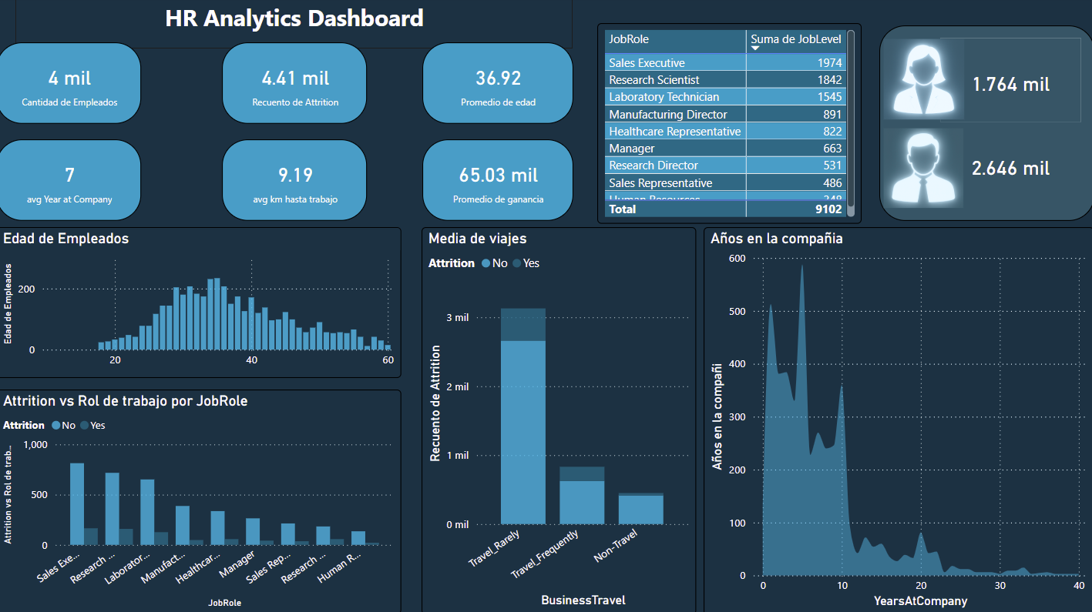

Slide 7
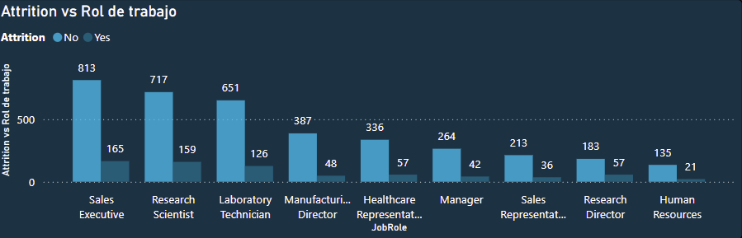
Attrition vs JobRole
De forma común en todas las empresas podemos ver como los roles de trabajo y los diferentes departamentos se relacionan directamente con la satisfacción hacia el empleo que estamos desarrollando, lo que es determinante para que una persona se quede o no en una empresa.
Technology Case

Slide 8
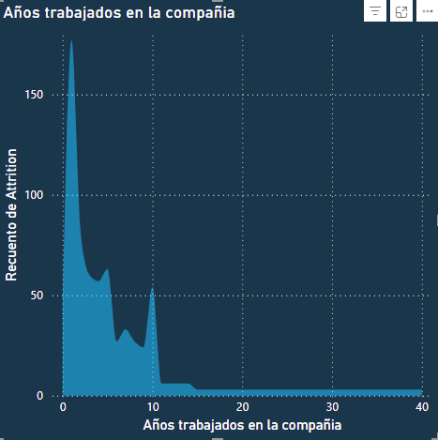
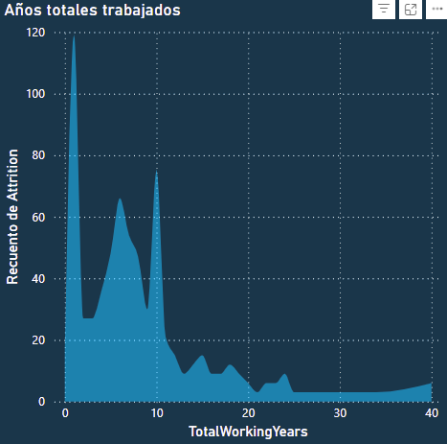
Bootcamp Data Analyticst
Años trabajados en la compañia
vs Años trabajados en total
Existe una fuerte relación entre la experiencia laboral que tienen nuestros empleados al entrar a al empresa con los años que tardan en salir de ella
Technology Case

Slide 9
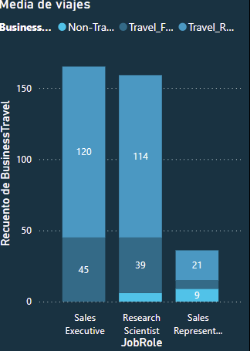
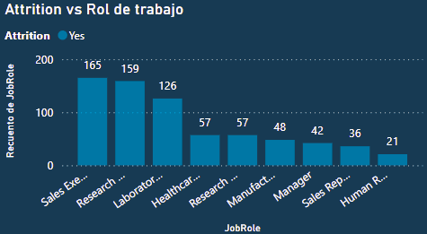
Attrition vs BusinessTravel
La última relación más importante que se puede apreciar es la cantidad de viajes que suele hacer cada empleado, me he dado cuenta que está muy focalizado por la cantidad de personas que se van por el rol de trabajo que tienen
Technology Case

Slide 10
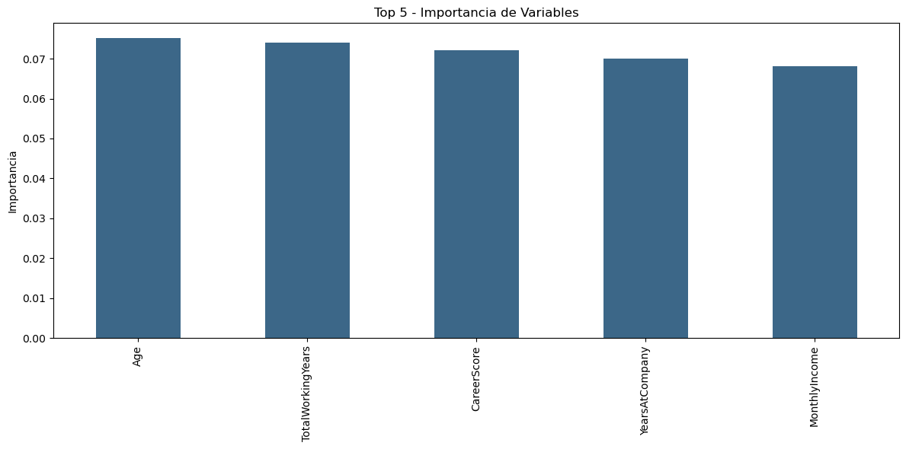
Variables más importantes
Technology Case

Slide 11

ANÁLISIS PREDICTIVO
Technology Case

Slide 12
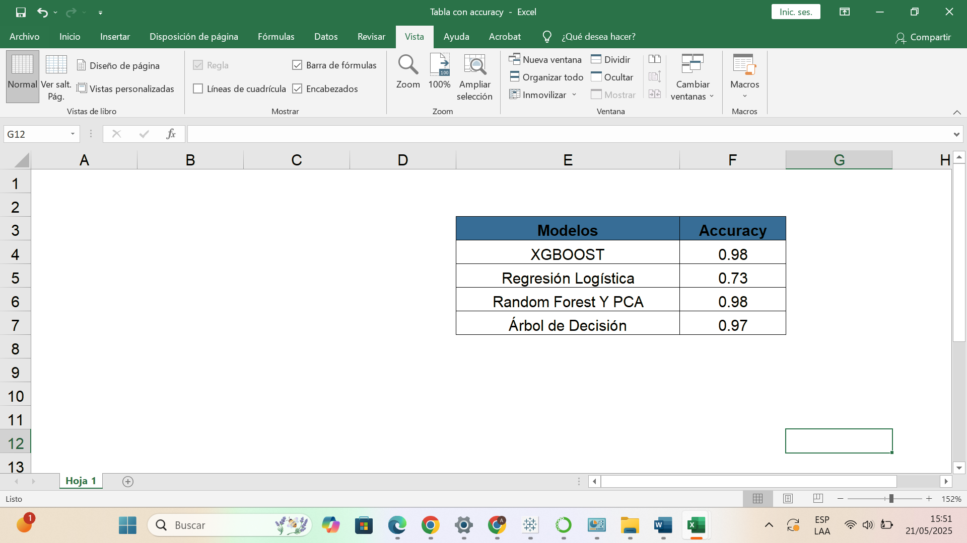
TIPOS DE MODELOS PLANTEADOS
Technology Case

Slide 13
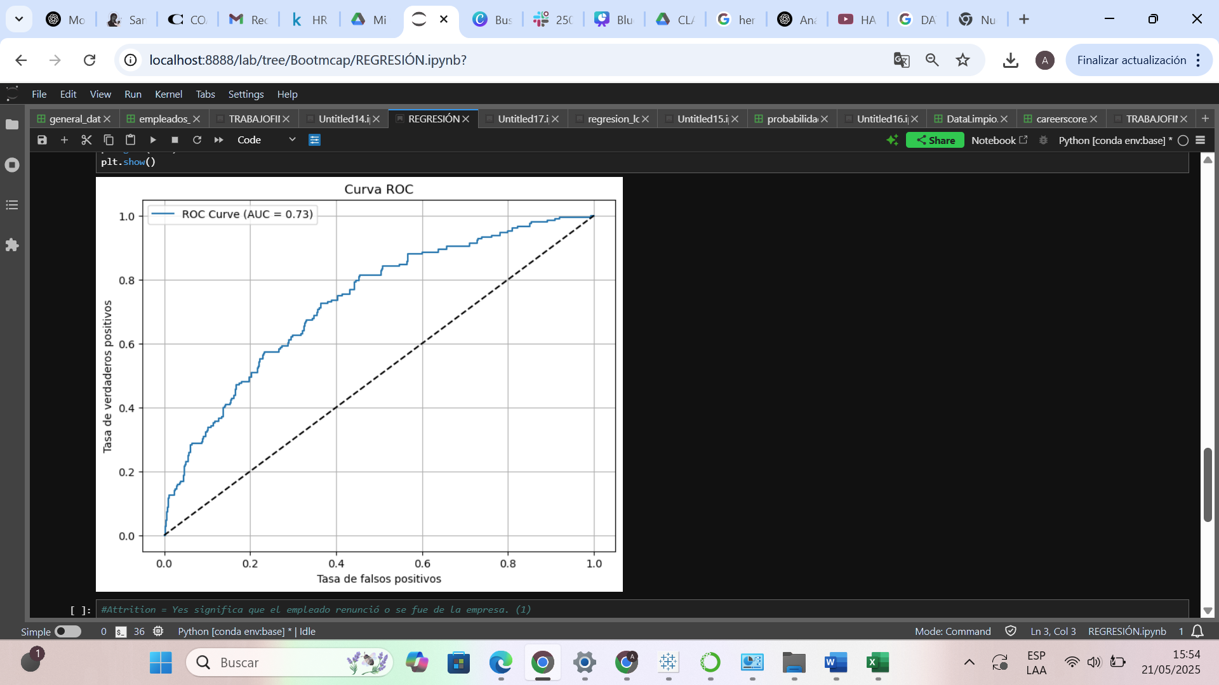
REGRESIÓN LOGÍSTICA
Es un modelo de clasificación dentro de los modelos supervisados que me ayuda
a predecir si un valor es 0 o 1, en este caso es el modelo elegido ya que me da una ACU más realista comparado con los otros modelos probados.
Technology Case

Slide 14
CONCLUSIONES
Habría que darle más prioridad a las personas que tengan entre 0-5 años de experiencia frente a las que tengan mayor experiencia laboral.
Los roles de trabajo que más empleados pierden son: Sales Executive, Laboratory Technician, Research Scientist
Experiencia
Roles
He concluido que las personas que viajan de manera intermitente son más propensas a irse de la empresa que las que viajan frecuentemente
Las mujeres son menos propensas a irse que los hombres.
Viajes
Género
Technology Case

Slide 15
PRÓXIMOS PASOS
>
>
>
Intentar dar más beneficios o más actividades para aumentar la satisfacción de los trabajadores en sus primeros años en la empresa
Intentar hacer más actividades para reforzar el compañerismo en los roles de trabajo en los que no suelen quedarse.
Intentar dar más bonos economicos y días de descanso a las personas que viajan más

Slide 16
GRACIAS
Technology Case
2025

